Slide 1
Проект «Быть здоровым помогает детский сад мне и семья!» МАДОУ «Детский сад №29» Воспитатель: Кучина Любовь Алексеевна

Slide 2
Цель проекта
Задачи
Привлечение родителей (законных представителей) к организации образовательной среды ДОУ, способствующей сохранению и укреплению здоровья детей.
1. Знакомство родителей (законных представителей) с теоретическими основами здоровьесбережения в ДОУ.
2. Обогащение РППС путем развития совместного семейного творчества.
3. Вовлечение родителей в мероприятия, направленные на сохранение и укрепление здоровья детей.

Slide 3
Актуальность
На сегодняшний день самой актуальной проблемой является сохранение здоровья детей. Здоровье – это не только отсутствие болезней и физиологических дефектов, но и полное физическое, психическое и социальное благополучие человека.
В Российской Федерации происходит модернизация системы с целью повышения начального образования, его доступности, с целью поддержки и развития таланта каждого ребенка, сохранение его здоровья. В настоящее время для большинства уровней и ступеней образования, включая дошкольное, установлены федеральные государственные образовательные стандарты. В образовательной области «Физическое развитие», выделяется задача, направленная на достижение целей гармоничного развития у детей физического и психического здоровья через формирование интереса к работе по здоровьесбережению и ценностного отношения к своему здоровью.
Поскольку, начальное детство – это пора пребывания детей в ДОУ, следовательно, детский сад должен стать для ребенка «Школой Здоровья», где он сможет приобрести знания, практические умения и навыки, необходимые для сохранения и укрепления своего здоровья.
Не последнюю роль здесь играет фактор семьи. Привлечение родителей к осуществлению совместной организации оздоровительной работы в ДОУ и формирования мотивации у родителей на ведение ЗОЖ в семье осуществляется с помощью включения их в такие виды взаимодействия, как коллективные творческие дела, походы, дни здоровья, спортивно-оздоровительные мероприятия.

Slide 4
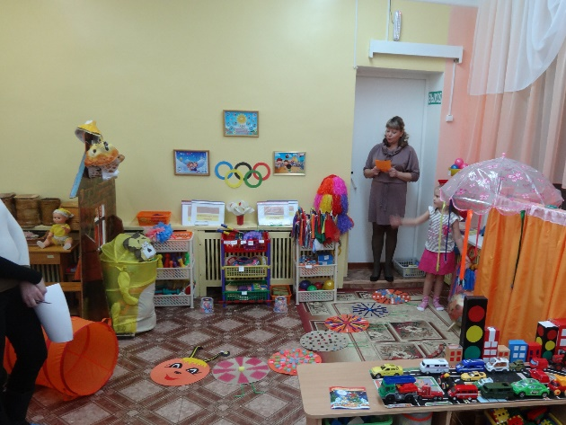
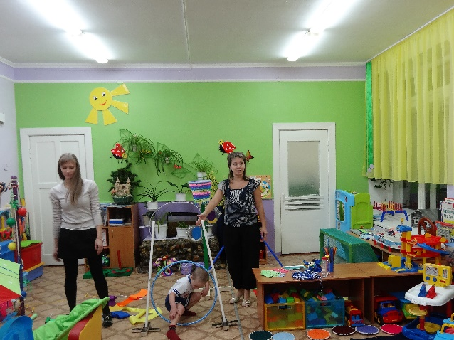
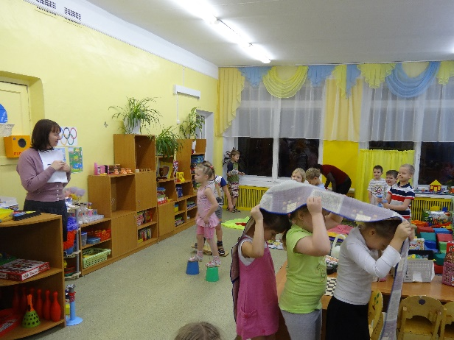
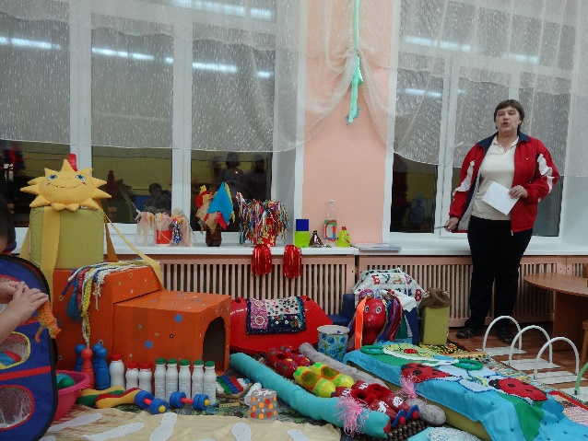
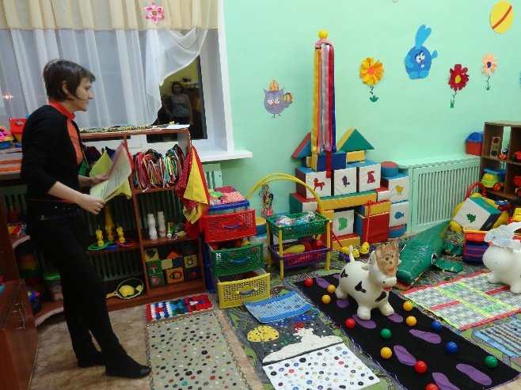
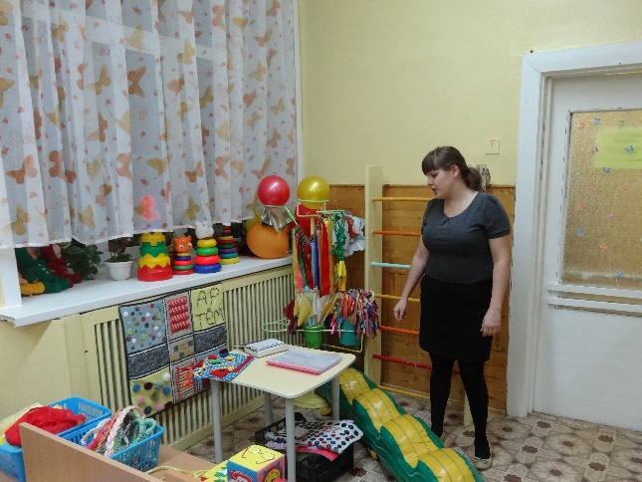
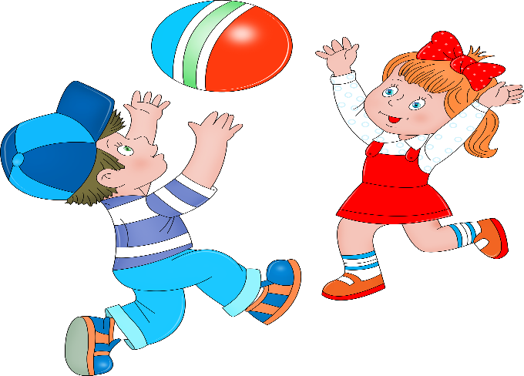
Конкурс нетрадиционного физкультурного оборудования

Slide 5
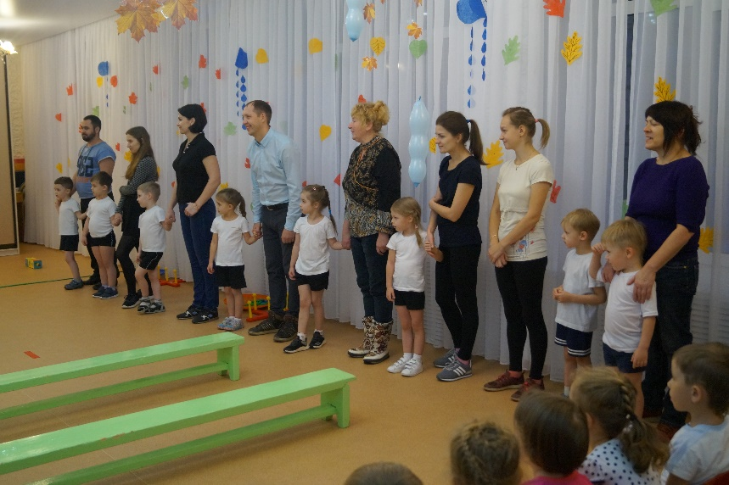
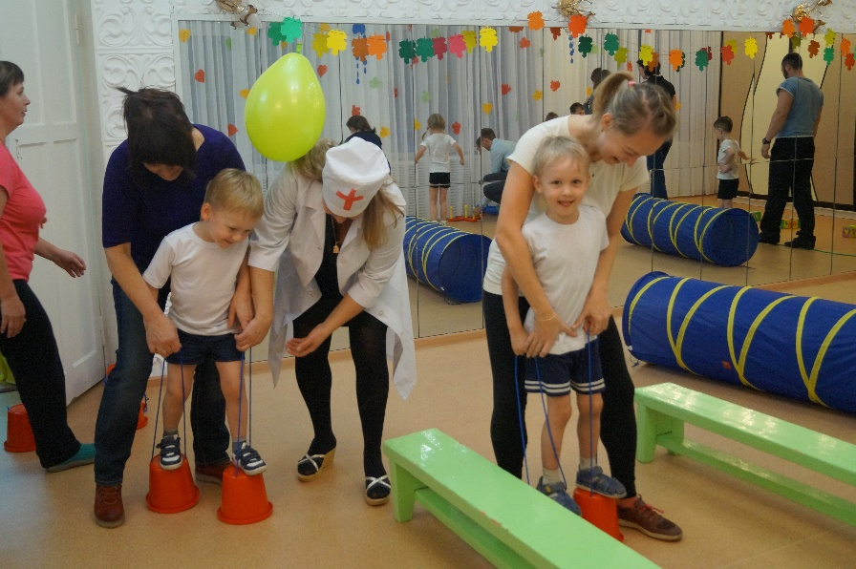
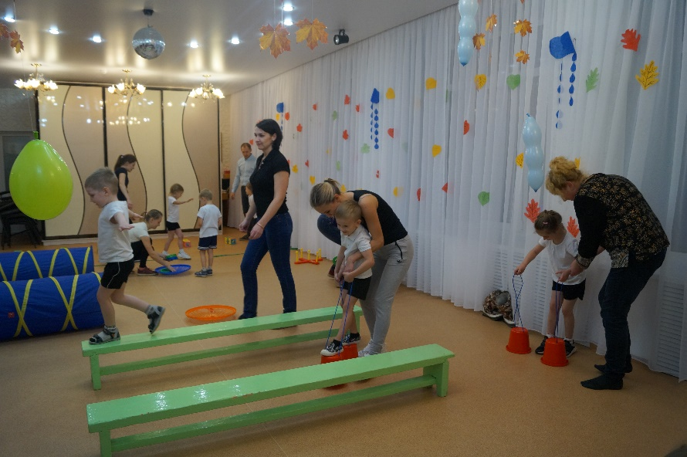
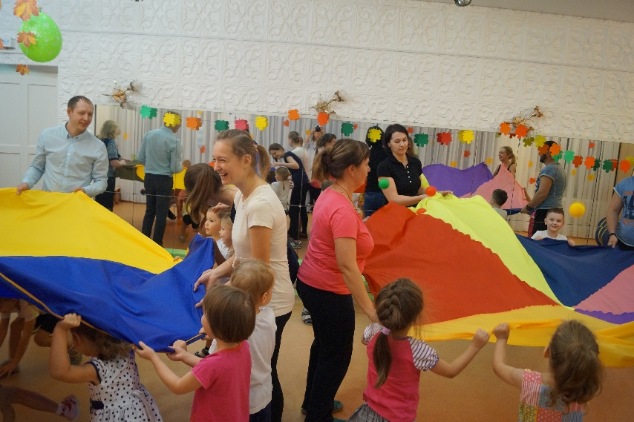
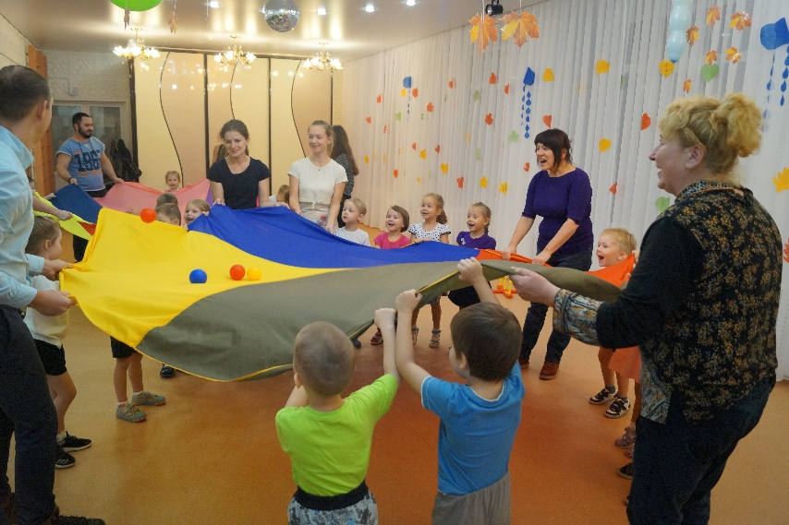
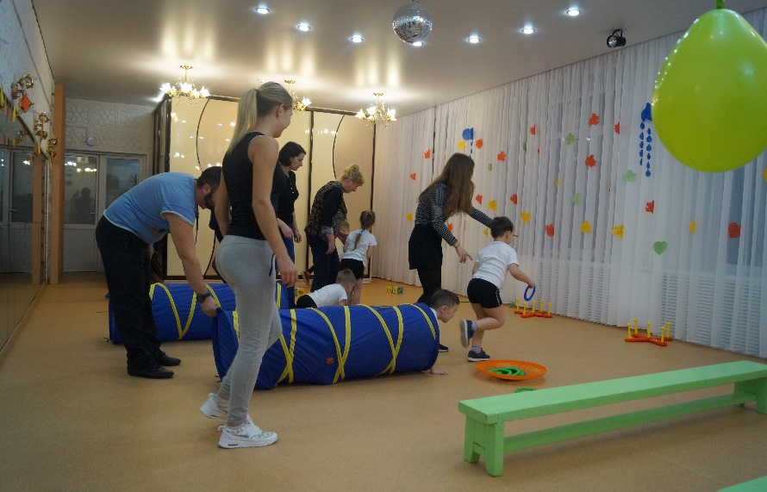
День Здоровья «В гости к доктору Пилюлькину»

Slide 6
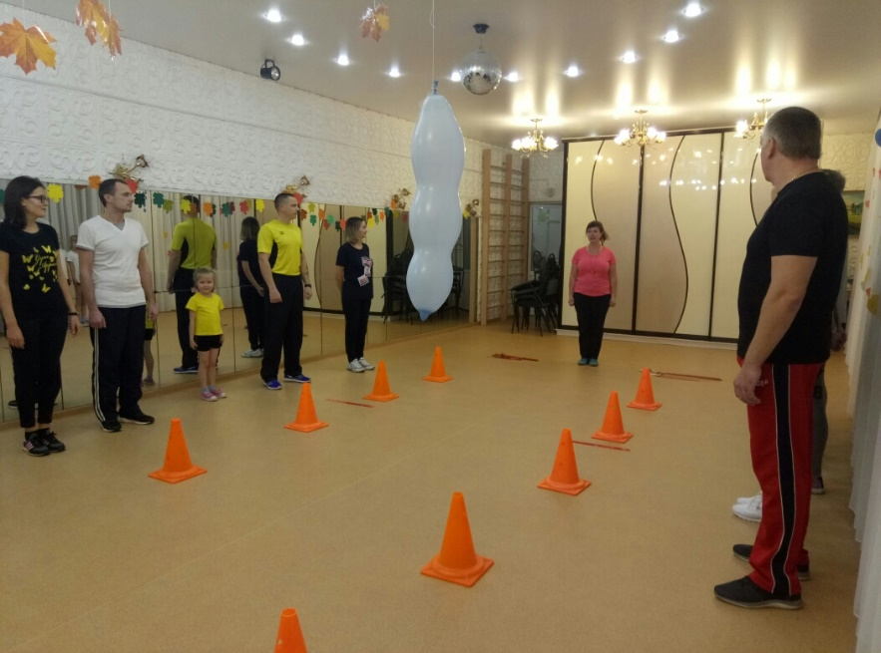
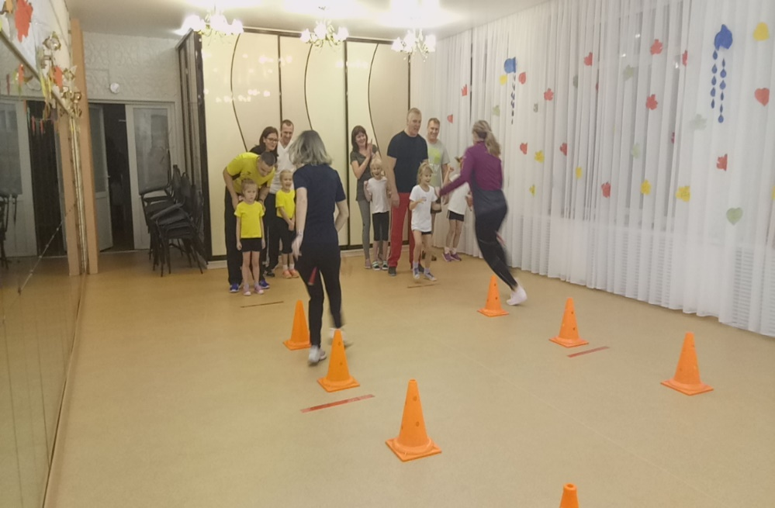
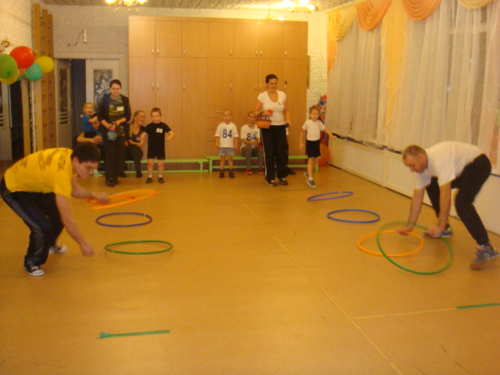
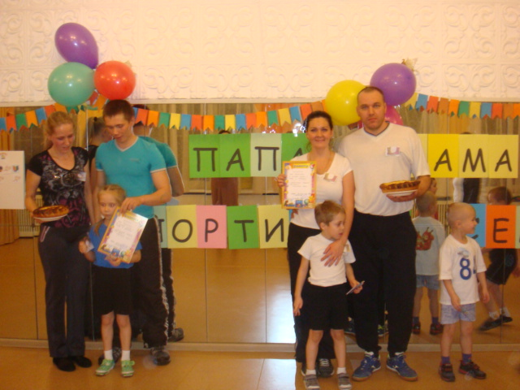
Веселые старты

Slide 7
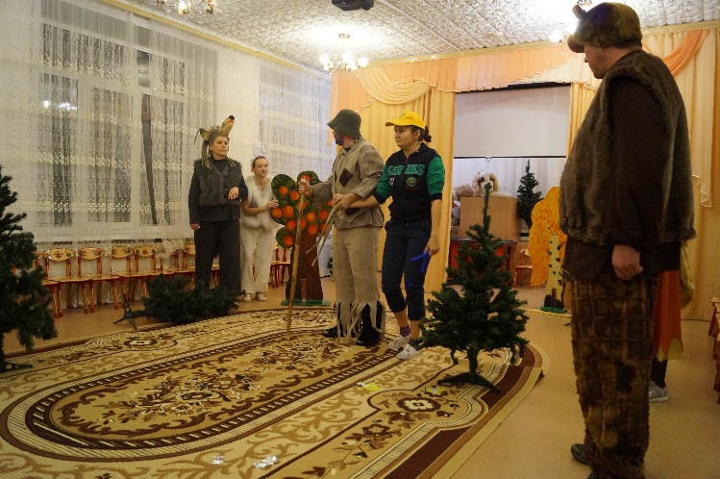
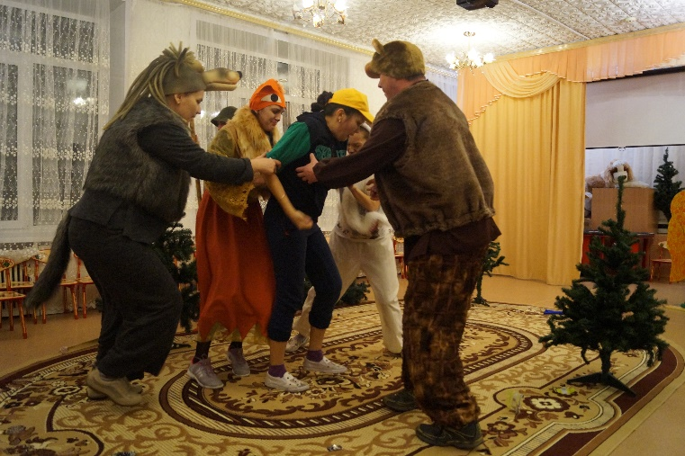
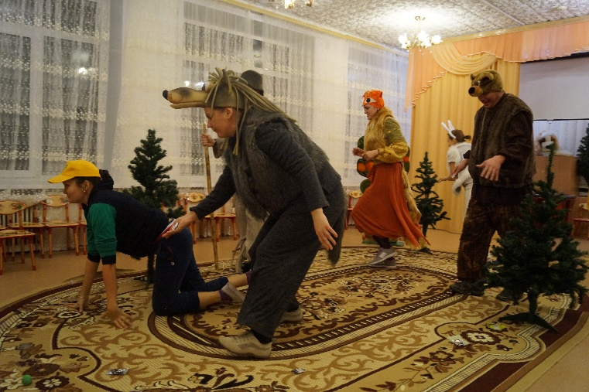
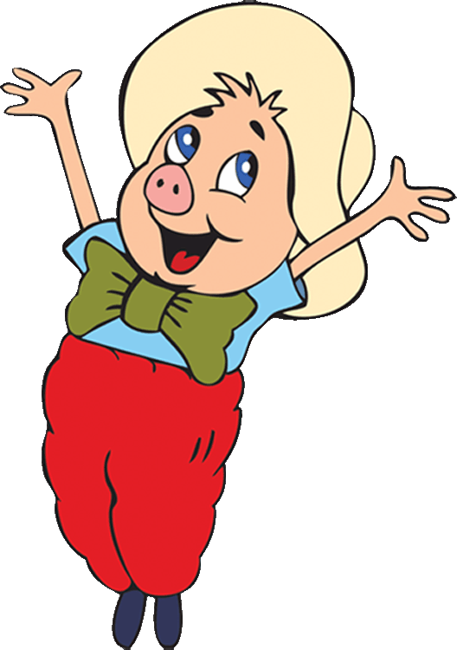
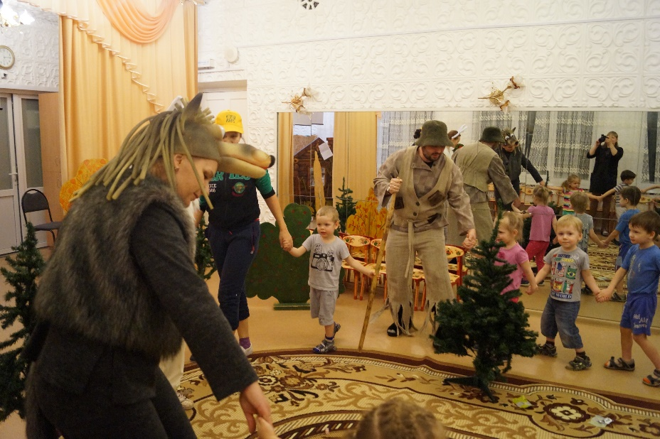
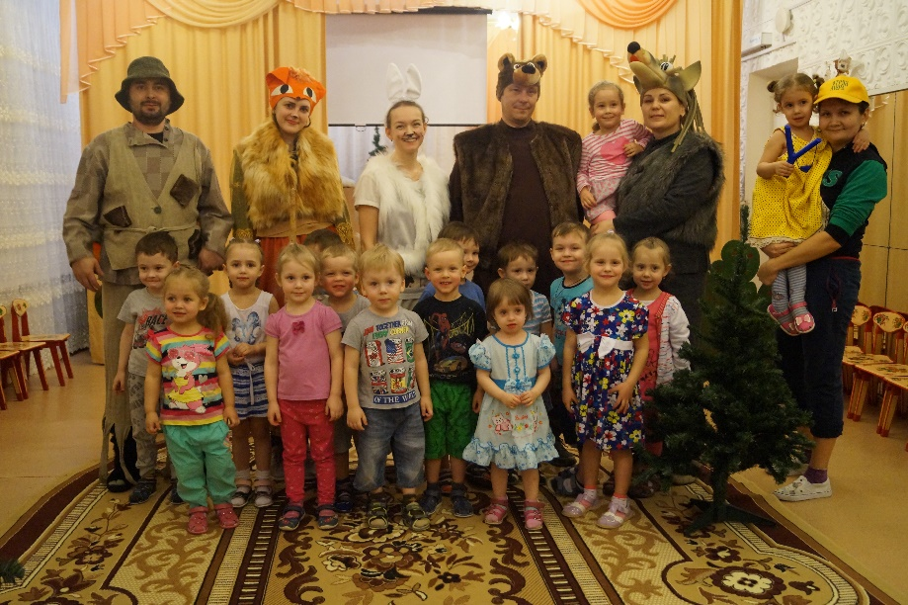
Конкурс театральных постановок «Береги здоровье смолоду!»

Slide 8
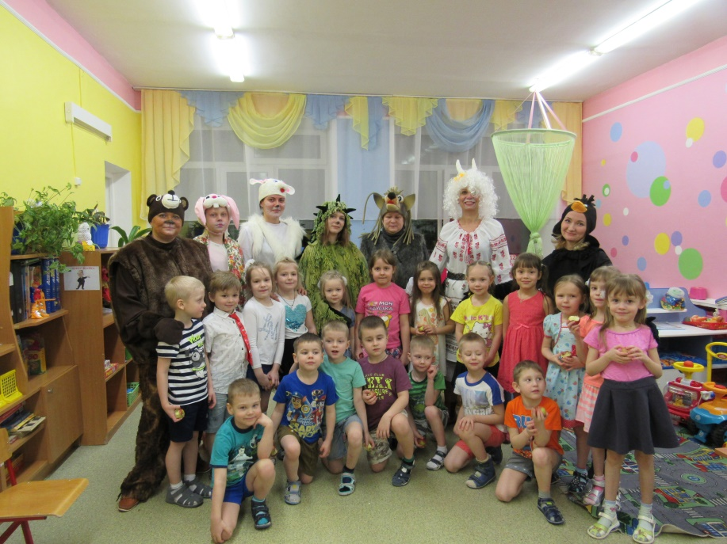
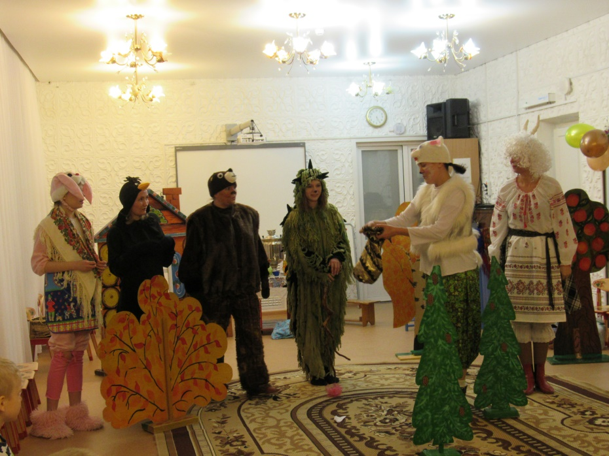
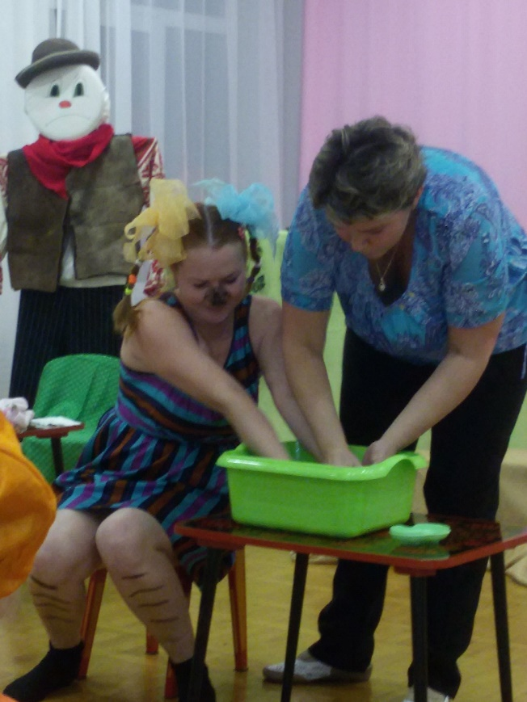
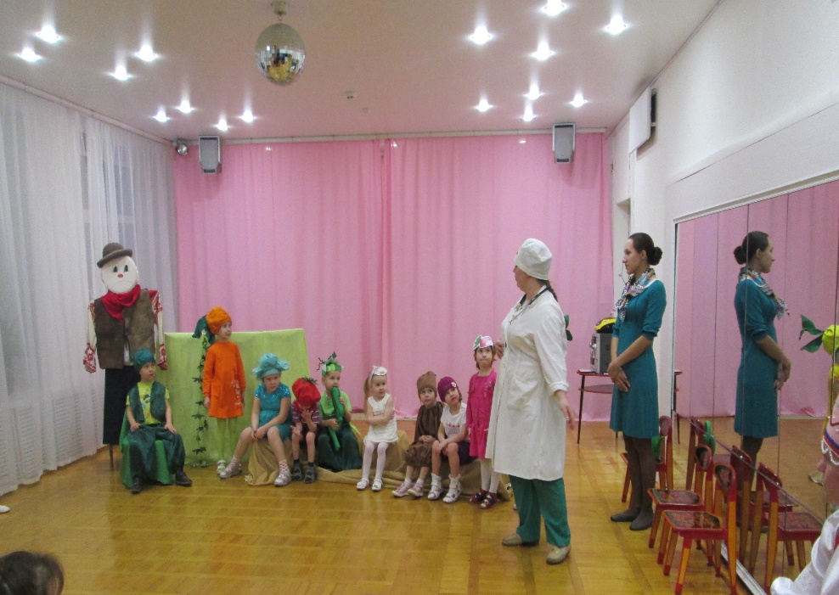
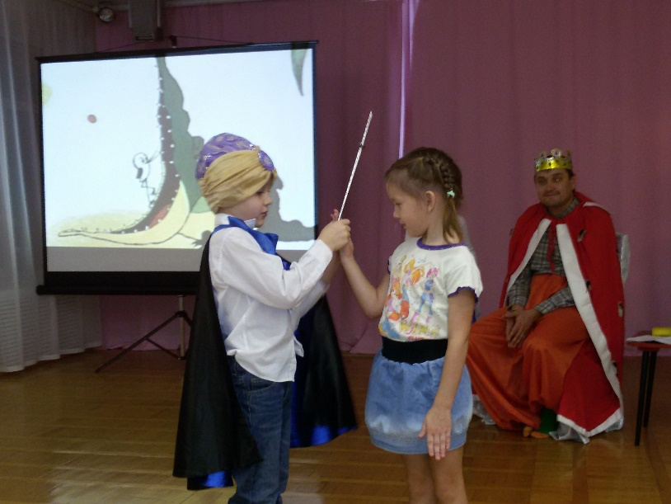

Slide 9
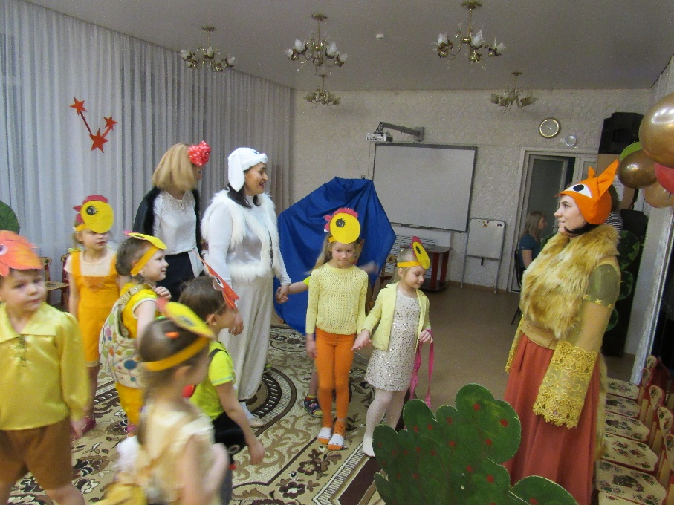
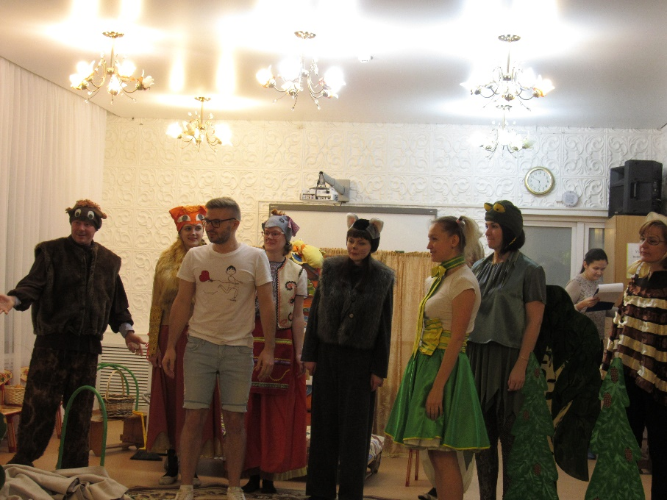
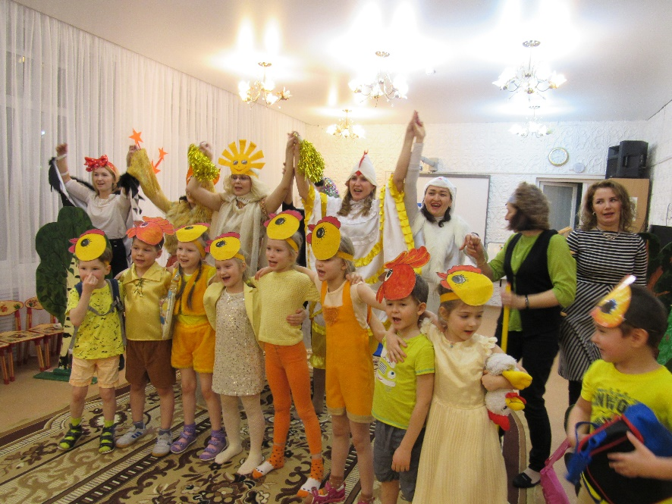
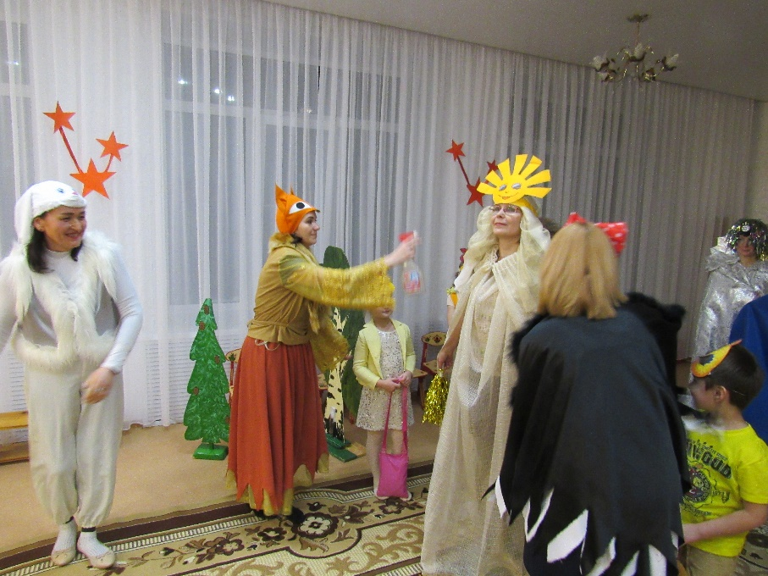
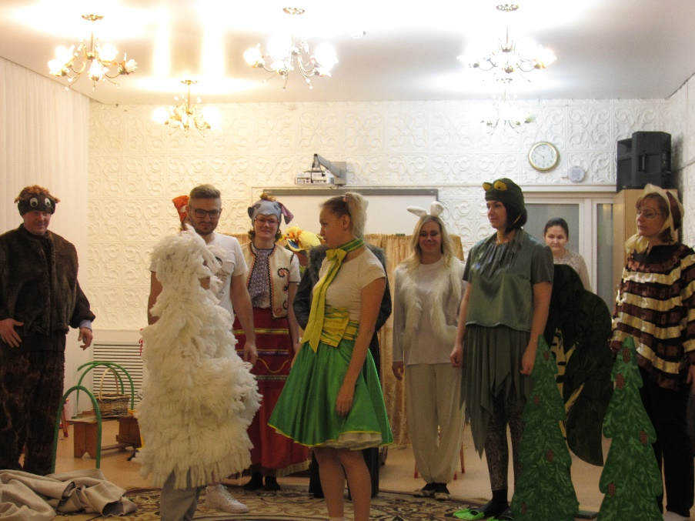
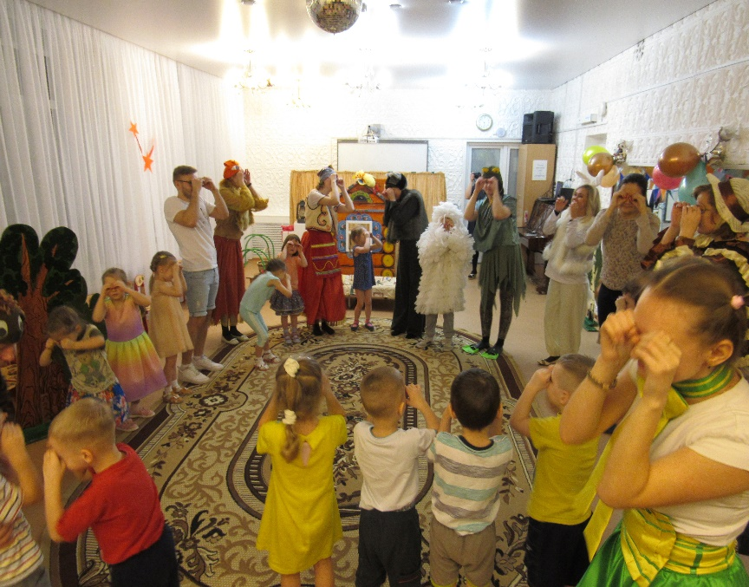

Slide 10
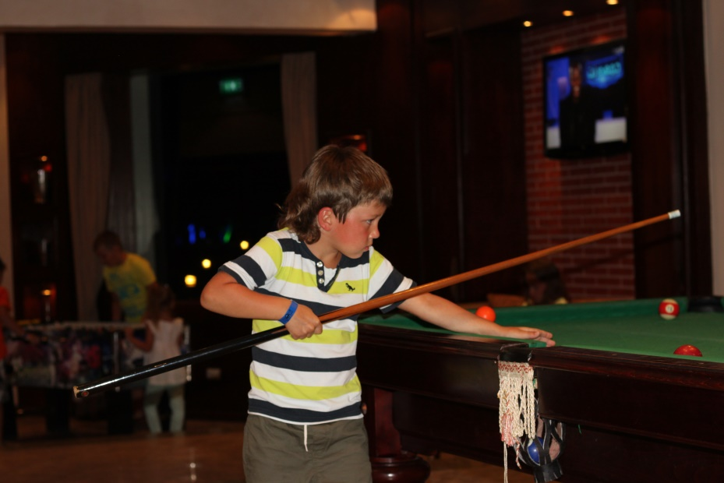
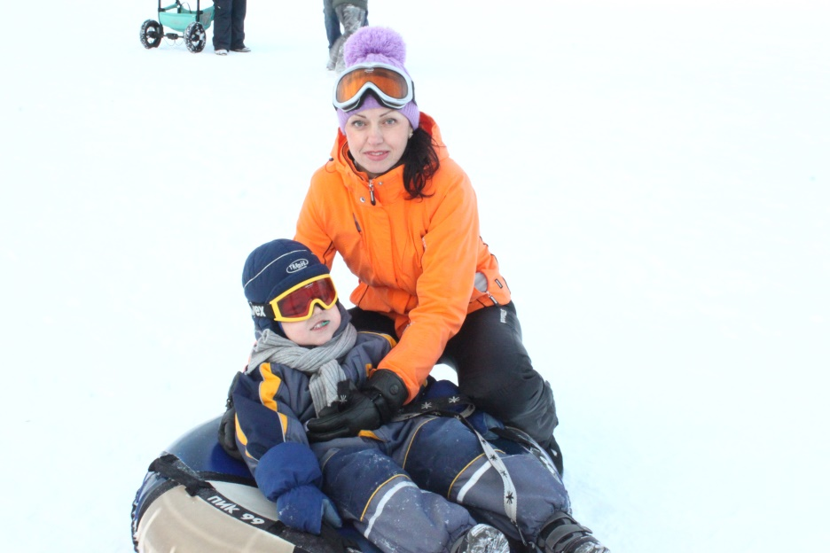
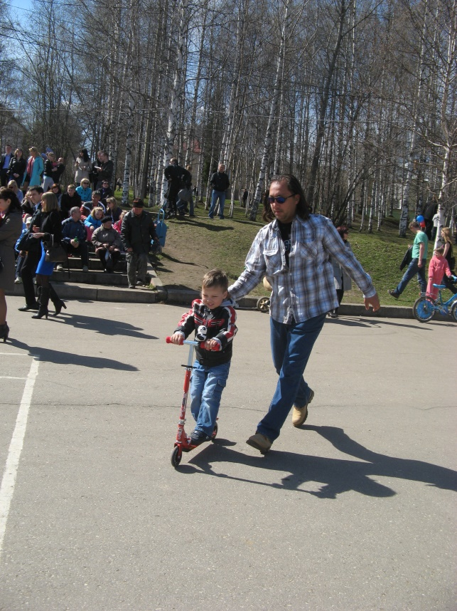
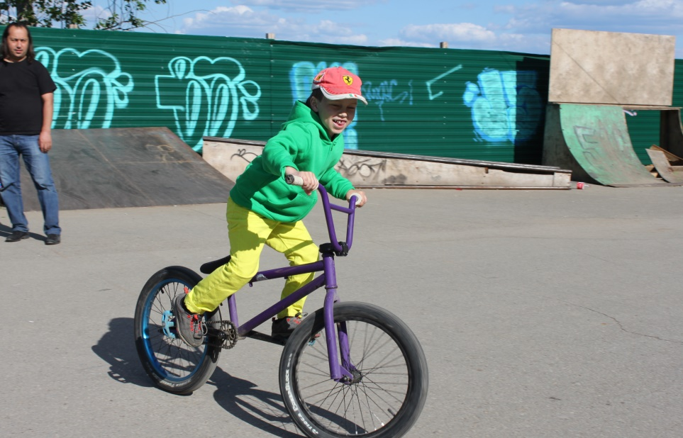
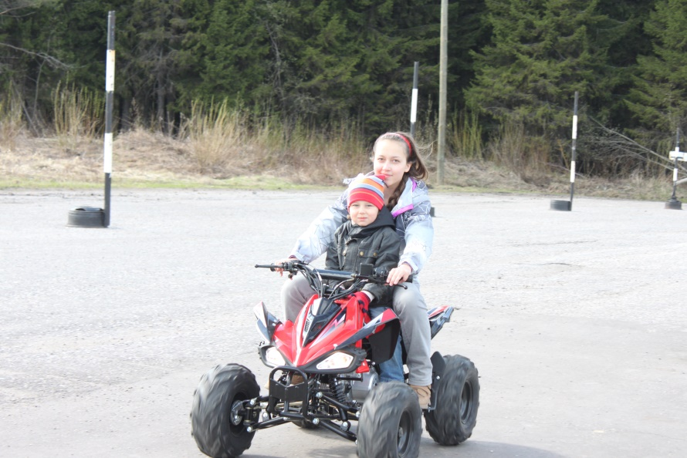
Конкурс «Мама, папа, я – здоровая семья»

Slide 11
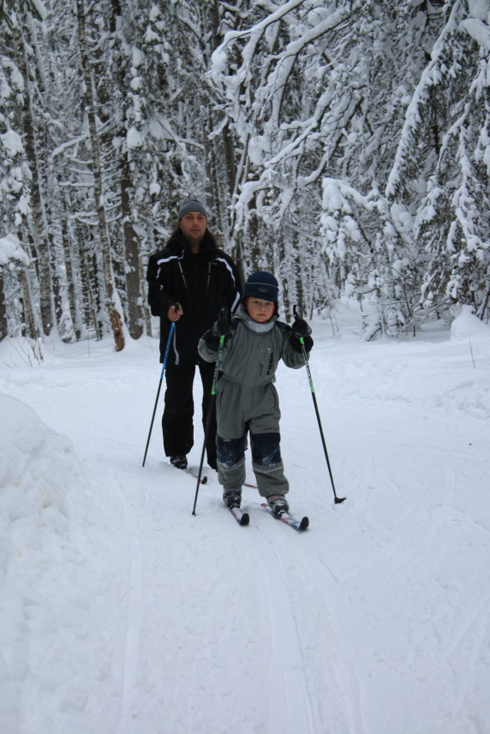
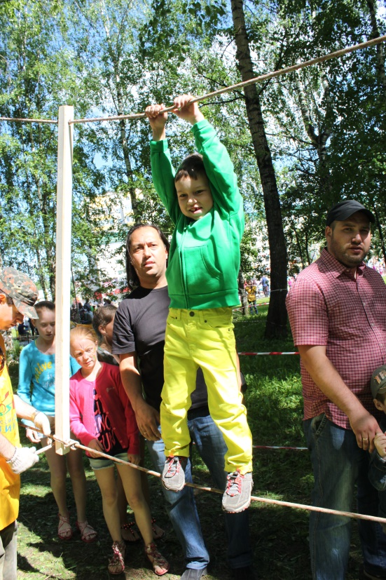
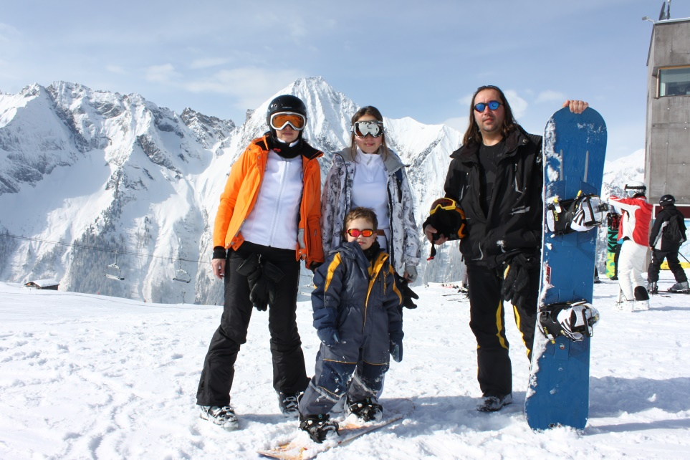
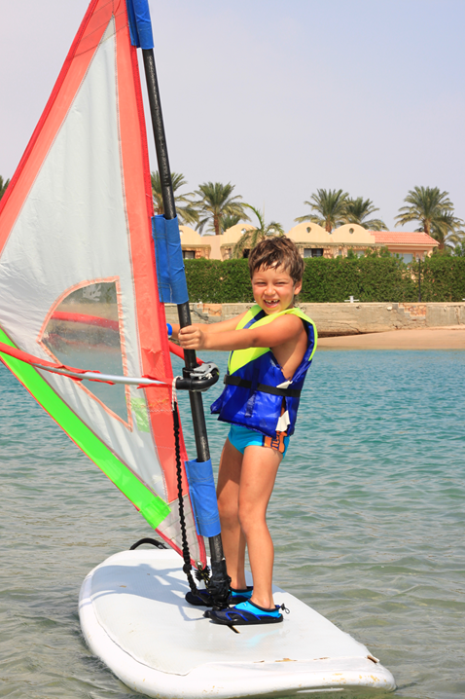
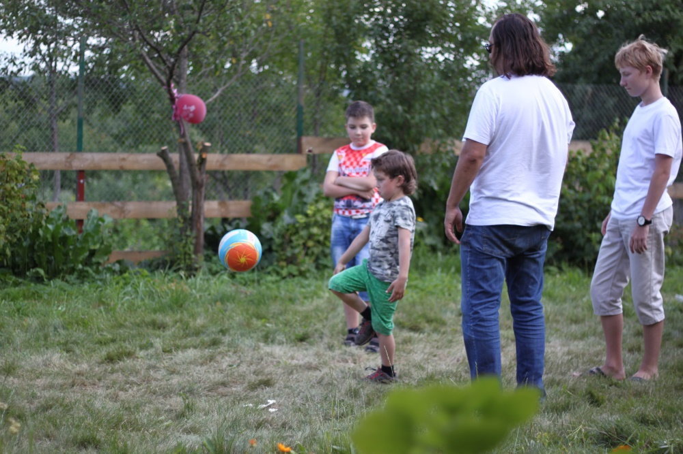
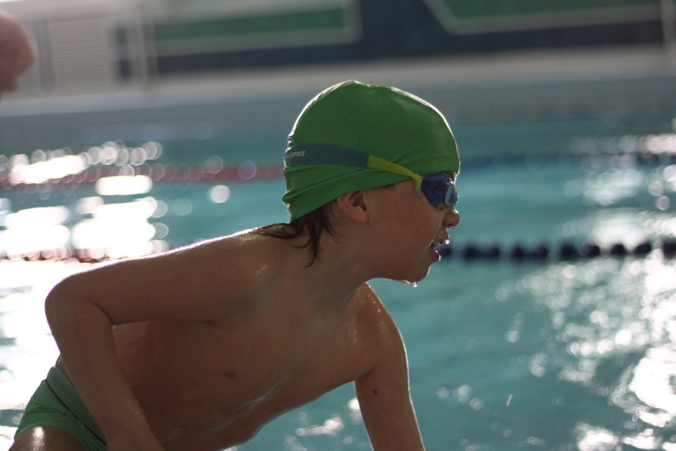

Slide 12
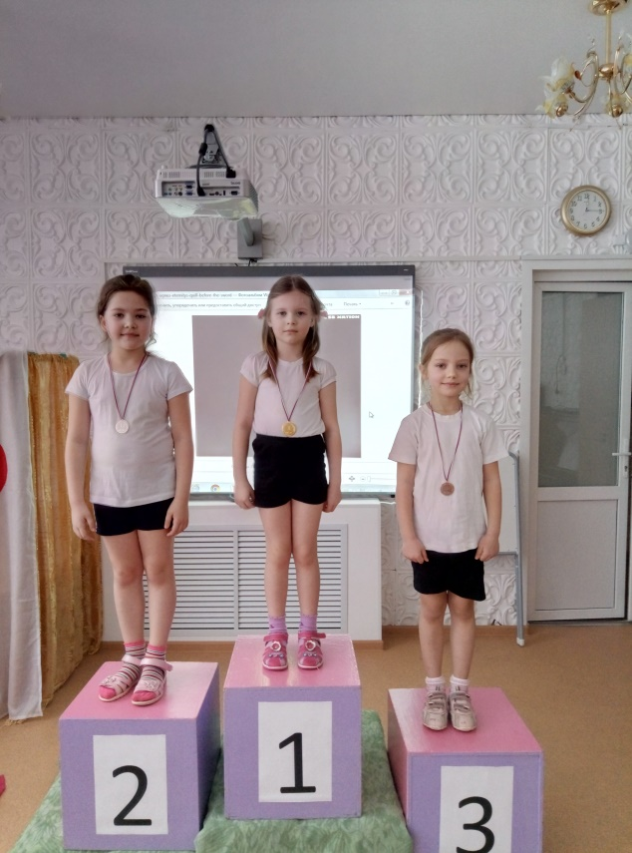
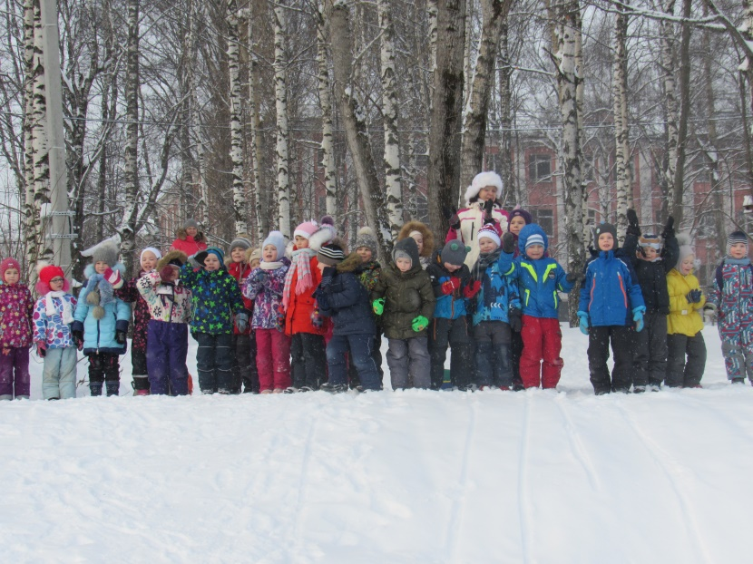
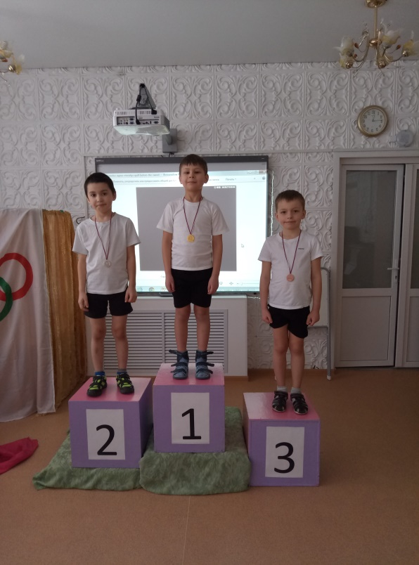
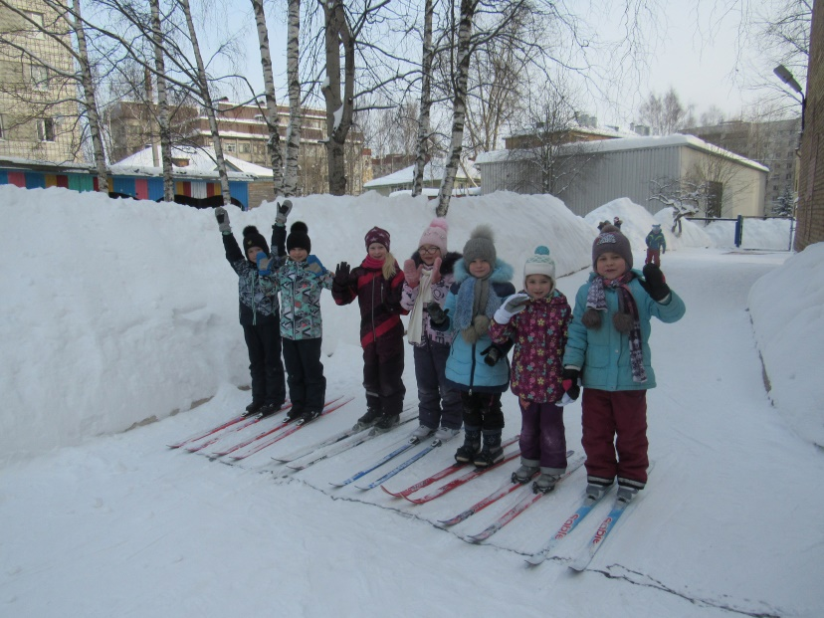
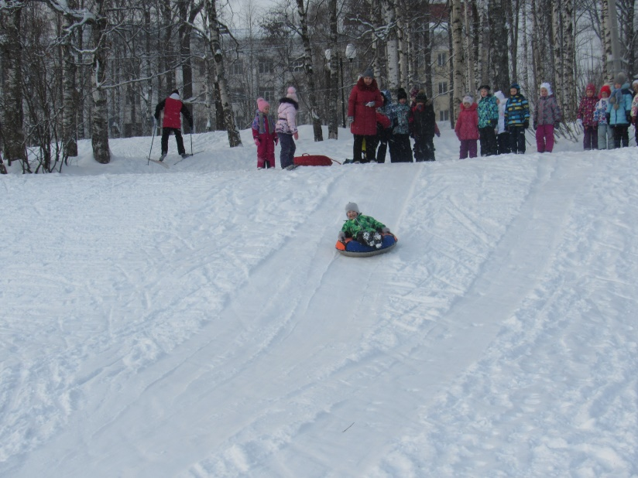
Зимняя олимпиада

Slide 13
Советы Айболита (Проводятся на последней неделе каждого месяца, принимают участие в подготовке и проведению мероприятия каждая группа поочередно) Тема № 1 «Витаминки» (Беседа о пользе здоровой еды, дегустация витаминизированных салатов, игры на внимание «Выбери полезные продукты», «Где таятся витамины?», вручение буклетов о полезной еде) Тема №2 «»Крепкие зубы» (Беседа о правильном уходе за зубами, практическое занятие с использованием макета зубной челюсти, вручение буклетов «Как ухаживать за зубами» Тема №3 «Развитие мелкой моторики» (Игры и упражнения, направленные на развитие мелкой моторики) Тема №4 «Берегите зрение» (Упражнения, комплекс гимнастик, способствующих улучшению зрения)

Slide 15
Клуб выходного дня «Здорово живешь!»

Slide 16
Участие в городских мероприятиях

Slide 17
Спасибо за внимание! Будьте здоровы!

